Slide 1


Tindak Pidana Terhadap Kekuasaan Pemerintahan Dan Tindak Pidana Pemalsuan
PERTEMUAN KE .10
Mashuril Anwar, S.H., M.H.

Slide 2
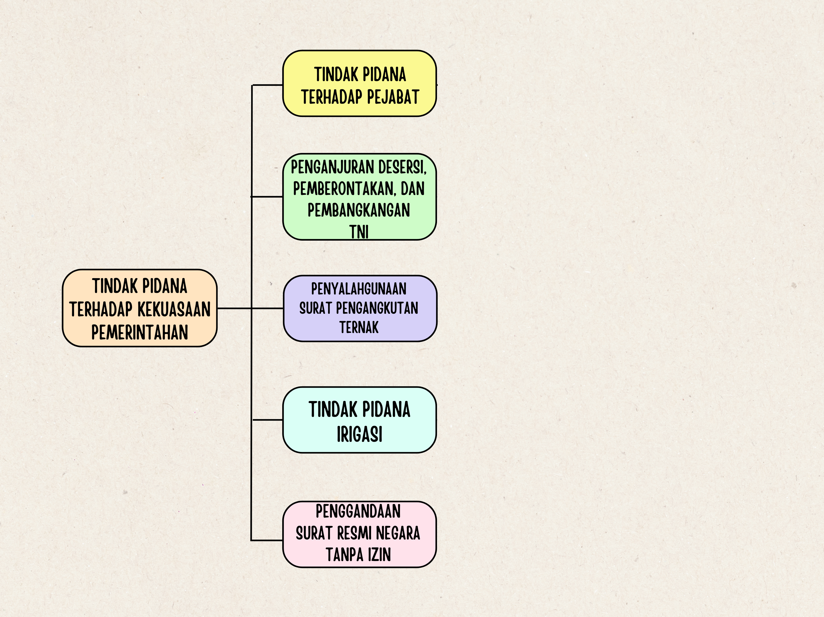

Slide 3
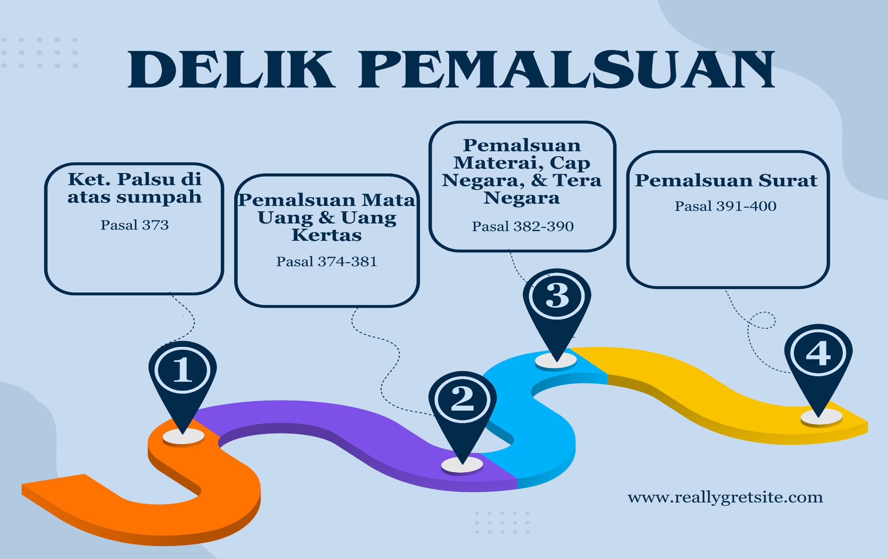

Slide 4
Delik terhadap kekuasaan pemerintahan
Di muka umum
Lisan/tulisan
Menghina kekuasaan umum
Menimbulkan kerusuhan

Slide 5
Pemaksaan terhadap Pejabat
Perbuatan dengan cara kekerasan atau ancaman kekerasan memaksa seorang pegawai negeri untuk melakukan atau tidak melakukan perbuatan dalam jabatannya yang sah

Slide 6
Pemaksaan terhadap Pejabat
Memaksa
Melakukan tekanan terhadap seseorang agar berbuat atau tidak berbuat sesuatu yang sebetulnya perbuatan itu tidak akan dilakukan kalau tidak ada tekanan.
Perbuatan dlm jabatan
Perbuatan yang dilalrukan seseorang yang sedang bertugas sesuai dengan jabatan yang dilimpahkan kepadanya sesuai dengan ketentuan peraturan perundang-undangan.

Slide 7
Pengabaian terhadap Perintah Pejabat yang Berwenang
Perbuatan mengabaikan perintah atau petunjuk Pejabat yang berwenang yang diberikan untuk mencegah terjadinya kecelakaan dan menghindarkan kemacetan lalu lintas umum sewaktu ada pesta, pawai, atau keramaian semacam itu.

Slide 8
Yang dimaksud dengan "keramaian" misalnya unjuk rasa atau demonstrasi.
Untuk dapat melakukan demonstrasi harus melakukan pemberitahuan kepada yang berwenang, dan kemudian yang berwenang itu memberikan petunjuk. Dan pengabaian terhadap petunjuk itu oleh peserta demonstrasi dapat dikenai pidana.

Slide 9
Pengabaian terhadap Wajib Bela Negara
Pengaturan ini mengarah pada perbuatan membuat atau menyuruh seseorang untuk tidak memenuhi kewajiban bela negara Dan karena permintaan seseorang membuat orang lain tidak melaksanakan kewajiban bela negara.

Slide 10
Perusakan Maklumat Negara
Perbuatan merobek, merusak pengumuman yang dibuat pejabat yang berwenang.
Laporan/Pengaduan Palsu
Perbuatan melaporkan atau mengadukan bahwa telah terjadi perbuatan tindak pidana, yang perbuatan tersebut tidak terjadi atau tidak benar.
Penggunaan Kepangkatan, Gelar, dan Tanda Kebesaran
Perbuatan mengenakan kepangkatan, gelar, dan tanda kebesaran baik sipil maupun militer.

Slide 11
Perusakan Bukti Surat untuk Kepentingan Jabatan Umum
Memecahkan, meniadakan, atau merusak segel yang ditempatkan pada Barang yang disegel oleh atau atas nama Pejabat yang berwenang.
Merusak, menghancurkan, membuat tidak dapat dipakai lagi, atau menghilangkan Barang yang digunakan untuk meyakinkan atau dijadikan bukti bagi Pejabat yang berwenang.

Slide 12
Penganjuran Desersi, Pemberontakan, dan Pembangkangan TNI
Disersi
Meninggalkan tugas tanpa izin
Tindak pidana militer murni
Pemberontakan
Perbuatan menghasutagar terjadi pemberontakan di kalangan TNI

Slide 13
Penyalahgunaan Surat Pengangkutan Ternak
Perbuatan memakai surat jalan dengan memakai surat jalan yang diberikan untuk ternak lain.
Tindak Pidana Irigasi
Perbuatan melanggar peraturan yang ditetapkan oleh pejabat tentang pemakaian dan pembagian air dari bangunan pengairan atau bangunan irigasi bagi kepentingan umum.
Penggandaan Surat Resmi Negara Tanpa Izin
Membuat salinan atau mengambil petikan dari surat resmi negara atau badan pemerintah, yang semestinya dirahasiakan.

Slide 14
Tindak Pidana Keterangan Palsu Di Atas Sumpah
Mewajibkan setiap orang untuk wajib memberikan keterangan yang benar khususnya di atas sumpah atau keterangan tersebut menimbulkan akibat hukum, sehingga perbuatan memberikan keterangan palsu di atas sumpah, baik dengan lisan maupun tulisan, merupakan tindakan pidana.
Ketidakbenaran dari keterangan palsu harus diketahui oleh orang yang memberi keterangan tersebut.
Ancaman hukuman= Pidana penjara paling lama 7 tahun.

Slide 15
Pemalsuan Mata Uang Dan Uang Kertas
Memalsukan mata uang atau uang kertas dengan maksud untuk mengedarkan atau meminta mengedarkan sebagai uang asli.
Pidana penjara paling lama 10 tahun atau pidana denda paling banyak kategori VII.
Menyimpan secara lisik dengan cara apa pun yang diketahuinya merupakan mata uang palsu.
Pidana penjara paling lama 10 tahun atau pidana denda paling banyak kategori VII.
Mengurangi nilai mata uang dengan maksud untuk mengedarkan atau meminta mengedarkan mata uang yang dikurangi nilainya.
Pidana penjara paling lama 7 tahun atau pidana denda paling banyak kategori VI.

Slide 16
Pemalsuan Meterai, Cap Negara, Dan Tera Negara
Undang-Undang Nomor 13 Tahun 1985 Tentang Bea Materai;
Undang-Undang Nomor 38 Tahun 2009 Tentang Pos;
Undang-Undang Nomor 2 Tahun 1981 Tentang Metrologi Legal.
LEX SPECIALIS

Slide 17
Benda meterai adalah meterai tempel dan kertas meterai yang dikeluarkan oleh Pemerintah.
Cap Negara adalah pemberian legalitas berupa emas dan dan perak yang diakui masyarakat internasional.
Tera Negara sebagai tanda alat ukur, takar, timbang dan perelengkapannya menjadi sangat penting dalam dunia usaha.

Slide 18
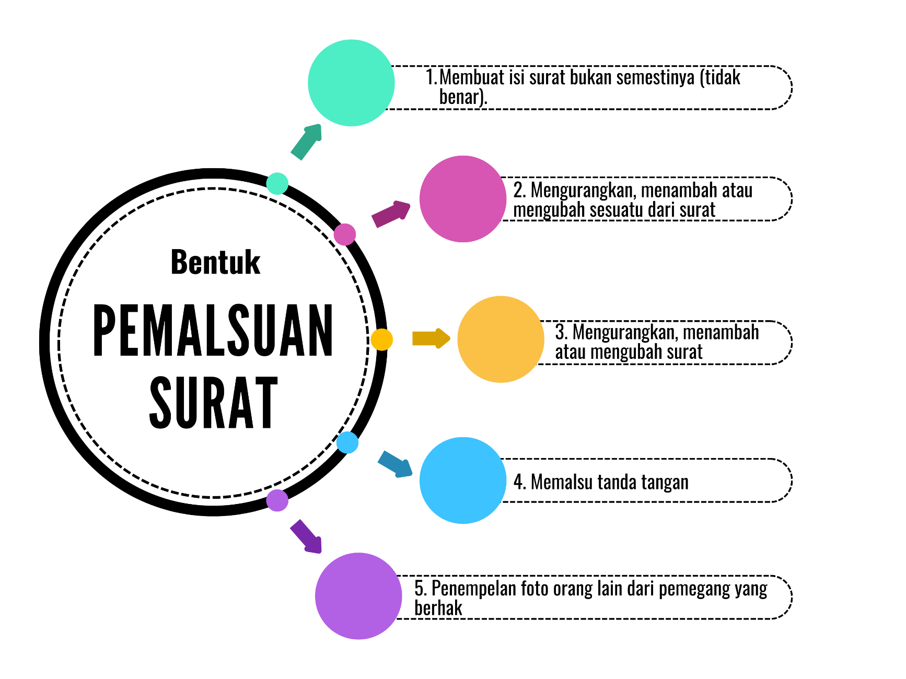
Tindak Pidana Pemalsuan Surat

Slide 19
Jenis Surat yg Berpotensi Dipalsukan
Akta autentik
Surat utang atau sertifikat utang
Surat saham
Surat kredit atau Surat dagang
Surat keterangan

Slide 20
Unsur-unsur tindak pidana pemalsuan surat
Pada waktu memalsukan surat itu harus dengan maksud membuat surat seolah-olah asli dan tidak dipalsukan.
Penggunaannya harus dapat mendatangkan kerugian.
Tidak hanya untuk yang memalsukan, tetapi yang dihukum juga yang sengaja menggunakan surat palsu.
Sudah dianggap “mempergunakan” misalnya menyerahkan surat itu kepada orang lain yang harus mempergunakan lebih lanjut atau menyerahkan surat itu di tempat di mana surat tersebut harus dibutuhkan.
Dalam hal menggunakan surat palsu harus pula dibuktikan bahwa orang itu bertindak seolah-olah surat itu asli dan tidak dipalsukan, demikian pula perbuatan itu harus dapat mendatangkan kerugian.

Slide 21
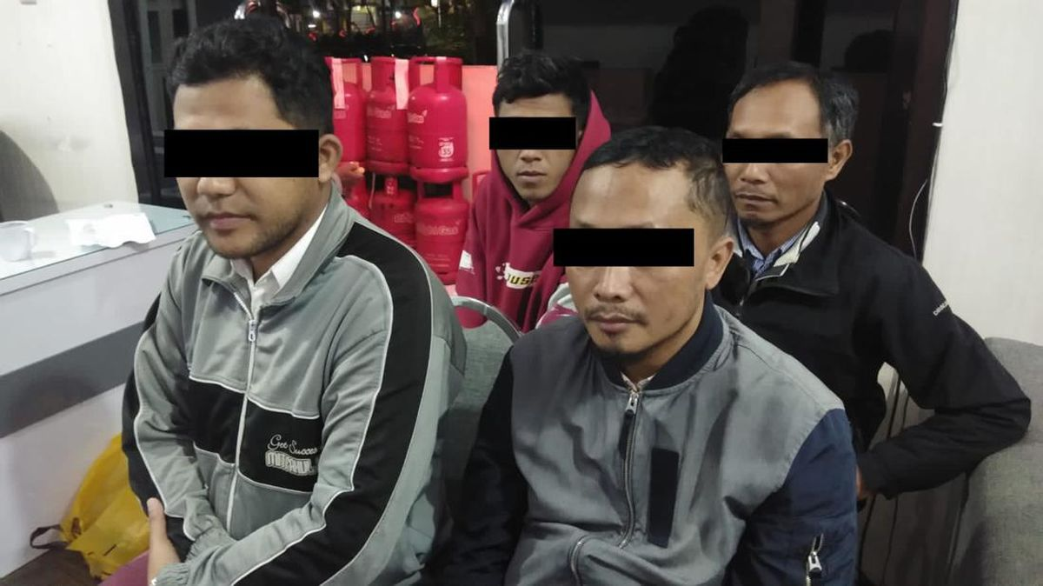
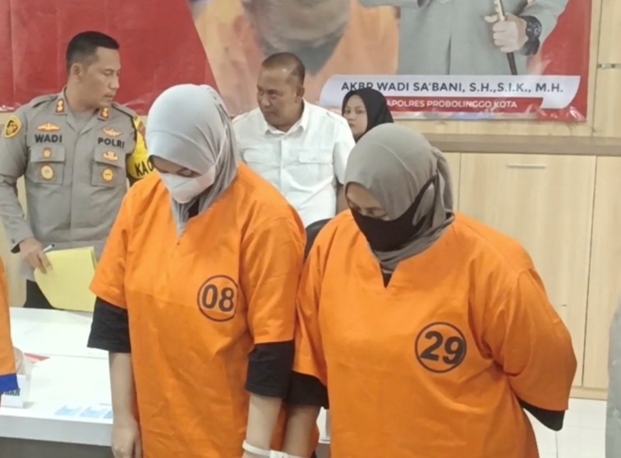
Kasus Pemalsuan Surat
Komplotan Pemalsu Dokumen Kerja ke Luar Negeri
Pemalsuan Surat Pinjaman Kredit

Slide 22
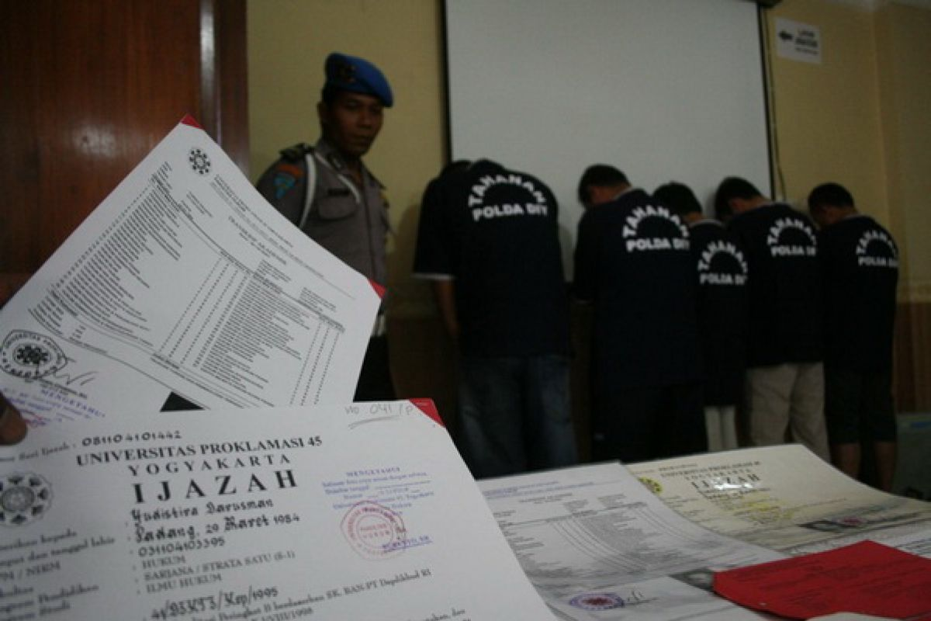
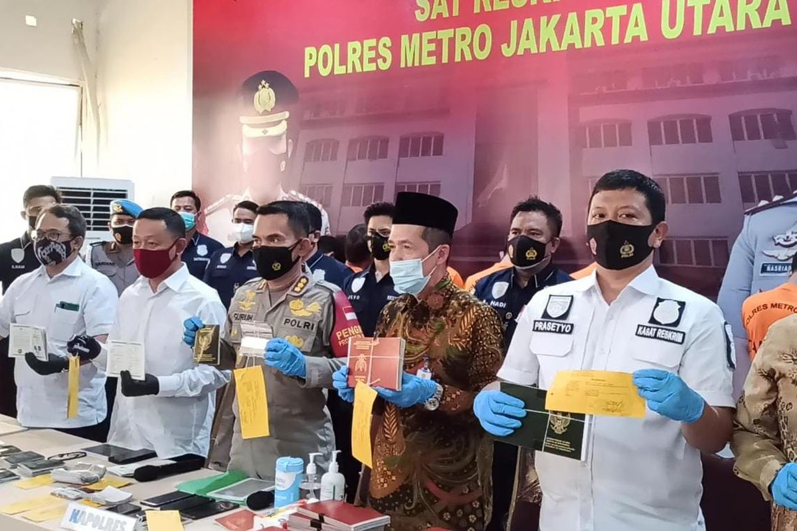
Kasus Pemalsuan Surat
Polisi tangkap pemalsu ijazah di Tangerang
Komplotan Pemalsu Buku Nikah Sasar Pasang Menikah Siri

Slide 23
☺ END ☺

